Slide 2
5-bo‘lim:
Katta bo‘lsam, kim bo‘laman?
Takrorlash
112-dars

Slide 3
1
Rasmda tasvirlangan bolakay qaysi hikoya qahramoni?
Kungaboqar va To‘lqinjon
Olim bo‘lmoqchiman…

Slide 4
2
“Ilm zinalaridan ilgarilamoqchi bo‘lgan o‘quvchi faqatgina maktab darsliklari yoki uy vazifalarining o‘zi bilan chegaralanib qolmasligi kerak ekan” Ushbu misralar qaysi hikoyadan olingan?
Olim bo‘lmoqchiman…
Kungaboqar va To‘lqinjon

Slide 5
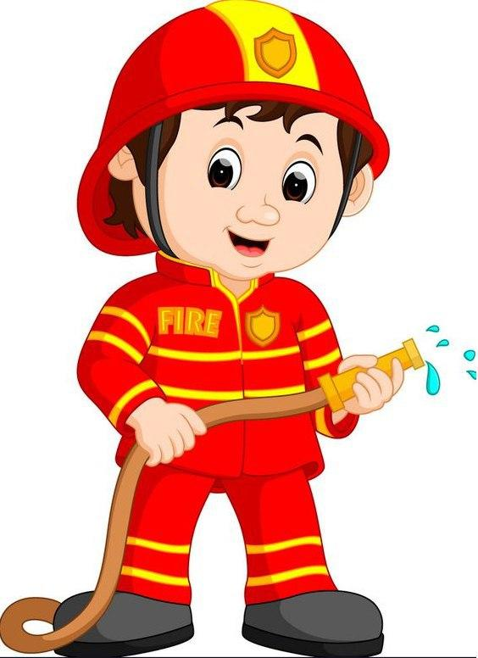
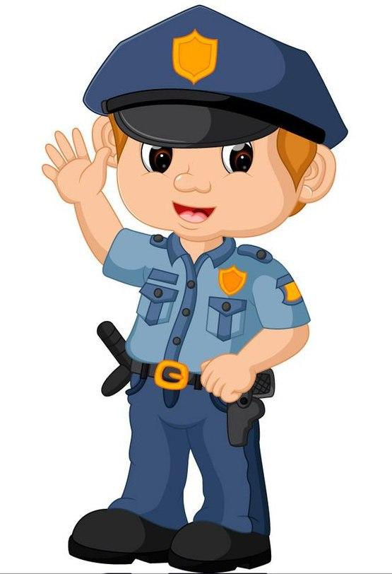
3
“Olim bo‘lmoqchiman…” hikoyasidagi qahramon bolakay avvaliga qaysi kasbni tanlamoqchi bo‘lgan?
o‘t o‘chiruvchi
o‘qituvchi
militsioner

Slide 6
3
“Olim bo‘lmoqchiman…” hikoyasidagi qahramon bolakay avvaliga qaysi kasbni tanlamoqchi bo‘lgan?
o‘t o‘chiruvchi
o‘qituvchi
militsioner

Slide 7
4
Chiziqcha o‘rniga mos so‘zni toping.
_______ o‘qituvchilar borligi uchun ham biz bugun o‘qishni, yozishni bilamiz.
ammo
chunki
axir
lekin

Slide 8
4
Chiziqcha o‘rniga mos so‘zni toping.
Axir o‘qituvchilar borligi uchun ham biz bugun o‘qishni, yozishni bilamiz.
ammo
chunki
axir
lekin

Slide 9
5
“O‘qituvchi” so‘ziga ma’nodosh so‘zni toping.
rahbar
ustoz
direktor
lekin

Slide 10
5
Gapning mazmuniga mos davomini toping.
Men
bo‘lmoqchiman,
chunki, olovdan qoʻrqmayman, uni oʻchirib odamlar hayotini saqlab qolaman.
chunki, kasal odamni koʻrsam davolagim keladi.

Slide 11
6
Orzu nima? Unga mos ta’rifni toping.
Orzu - bu faqat birgina insonga tegishli bo‘lgan baxtning juda
muhim tarkibiy qismi.
Orzu - bu har birimiz uchun hayot va baxtning juda
muhim tarkibiy qismi.

Slide 12
7
Bo‘sh o‘ringa kerakli so‘zlardan mosini toping.
Nasibadan shifokor chiqmasa kerak, chunki u qondan qo‘rqadi-ku!
axir
ammo
chunki
lekin

Slide 13
8
Rasmda tasvirlangan bolakay kim? Qaysi javobda uning ismi to‘g‘ri yozilgan.
To‘lqinbek
To‘lqinjon

Slide 14
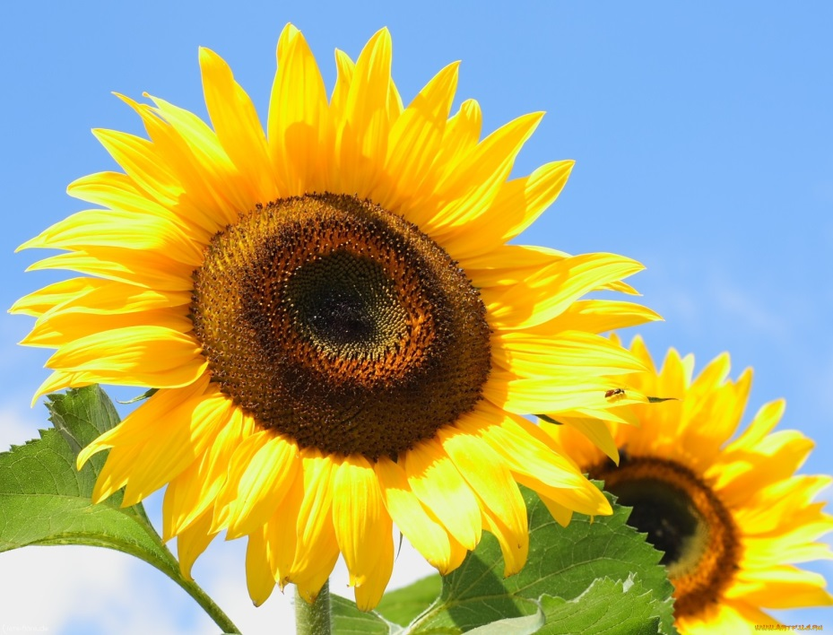
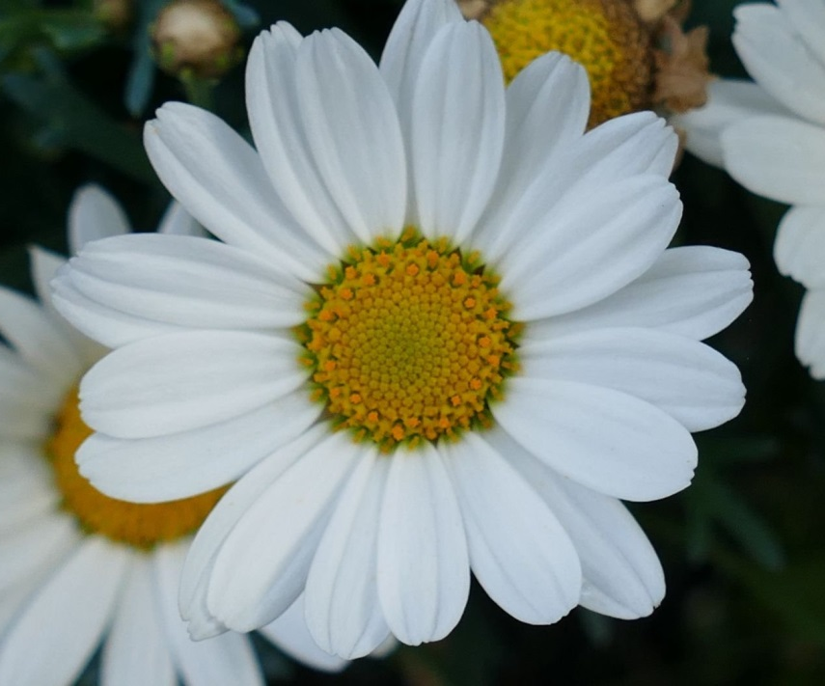
9
Ushbu she’rda qaysi o‘simlik haqida so‘z borgan?
Xoh o‘simlik, xoh odam
Bo‘lsa tirishqoq, bardam,
Ko‘ngil qo‘ysa mehnatga,
Albat yetar maqsadga.

Slide 15
10
“Kungaboqar va To‘lqinjon”
she’rining muallifi kim?
Muhammadjon
Qo‘shoqov
Kavsar Turdiyeva

Slide 16
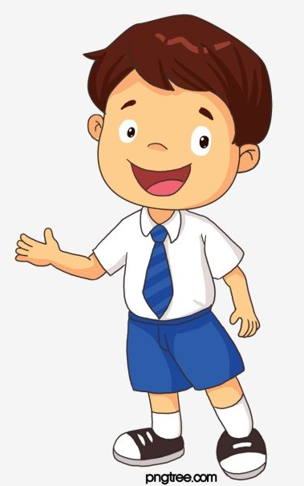
Bugungi dars haqida
oila a’zolaringiz bilan suhbatlashing

